Slide 1
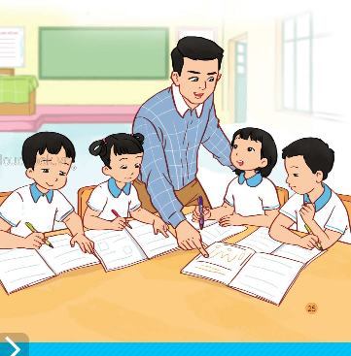
Chủ đề 3: THẦY CÔ CỦA EM
Thầy cô của em
Lớp học sạch đẹp
Giờ học, giờ chơi
Biết ơn thầy cô

Slide 2





KHỞI ĐỘNG: Bài hát “Cô giáo em”

Slide 3

Thầy cô của em
Hoạt động 1: Tập làm diễn viên
Hoạt động 2: Kể về thầy cô
Hoạt động 3: Ca sĩ nhí

Slide 4

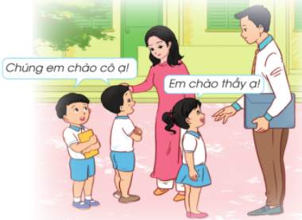
Thầy cô của em
Hoạt động 1: Tập làm diễn viên

Slide 5
Thầy cô của em
Hoạt động 1: Tập làm diễn viên
Tình huống: “Khi tới trường hoặc trên đường đi, em gặp thầy cô giáo trường em, em sẽ ứng xử như thế nào?”
Thảo luận nhóm 4, đóng vai xử lí tình huống trên.

Slide 6

Kết luận:
Khi gặp thầy cô giáo, em cần chào hỏi lễ phép.

Slide 7
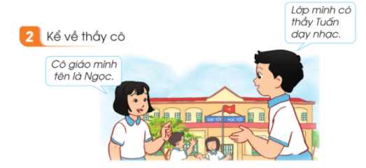
Thầy cô của em
Hoạt động 2: Kể về thầy cô

Slide 8
Thầy cô của em
Hoạt động 2: Kể về thầy cô
Em hãy kể về thầy cô của mình cho bạn nghe theo các gợi ý sau:
- Thầy giáo, cô giáo của em tên là gì?
- Thầy, cô dạy ở đâu?
- Đặc điểm của thầy, cô?
- Một kỉ niệm mà em nhớ nhất về thầy cô.

Slide 9
Kết luận:
Thầy cô giáo có công lao dạy dỗ HS trở thành người tốt, có ích cho xã hội. Vì thế các em cần kính trọng, lễ phép, vâng lời thầy cô giáo.

Slide 10
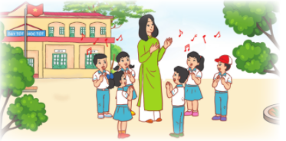
Thầy cô của em
Hoạt động 3: Ca sĩ nhí
“Hát về thầy cô”

Slide 11
Kết luận:
Để ca ngợi công ơn của thầy cô giáo, đã có nhiều bài hát được sáng tác về thầy cô, mái trường. Các em cần học thuộc các bài hát và biểu diễn những bài hát này trong những dịp phù hợp để tỏ lòng biết ơn thầy cô, như ngày Nhà giáo Việt Nam 20-11.

Slide 12

Củng cố
Dặn dò

